Slide 1


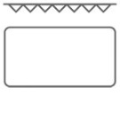

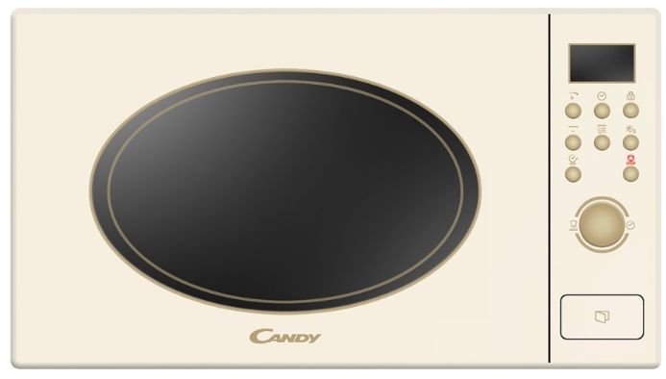



MIC20GDFBA
Vestavná mikrovlnná trouba s grilem Rustikal
Objem 20 l, gril, digitální displej, 800 W mikrovlny, 900 W gril, Ø otočného talíře 24,5 cm, auto programy,
grilovací mřížka
Hlavní vlastnosti
Kapacita (l) 20
Maximální výkon mikrovlnný ohřev (W) 800
Maximální výkon gril (W) 900
Celkový příkon (W) 1250
Průměr otočného talíře (mm) 245
Programy vaření
Mikrovlnný ohřev samostatný, gril samostatný, mikrovlny + gril
5 úrovní výkonu
Rozmrazování
Expresní vaření
9 automatických programů vaření
Funkce
Elektronická minutka se zvukovou signalizací
Digitální hodiny
Bezpečnost
Dětská pojistka - zablokování tlačítek ovládání
Příslušenství
1x grilovací mřížka
Gril
5 úrovní výkonu
Dětská pojistka - zablokování tlačítek ovládání
Auto programy
9
automatických funkcí vaření
Logistická data
Kód 38900096
EAN 8016361927438
Provedení Starobílá barva skla
Rozměry výrobku v x š x h (mm) 390 x 593 x 350
Čistá váha výrobku (kg) 12,7
Rozměry balení v x š x h (mm) 410 x 620 x 445
Hmotnost s obalem (kg) 16,2

